Slide 1
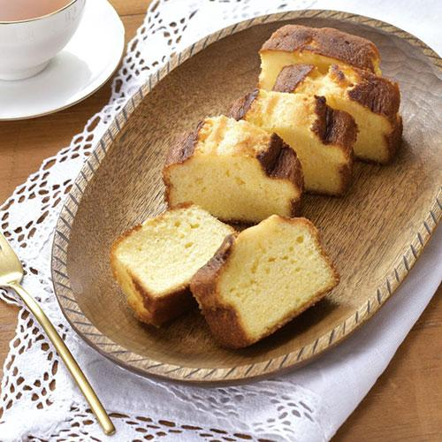
【提案書】
プレミアムガーデン プレーンパウンドケーキ6切入 ※税率8％
コクがありながらもすっきりとした飲みやすさ、そして濃厚でクリーミーな風味が特徴の北海道産牛乳を使用し、しっとりと焼き上げたプレーンパンドケーキです。贈答用等におすすめ。※こちらの商品は、最小ロット数単位（倍数）のみの承りになります。
特徴
納期
納期スペース
仕様
包装 : 化粧箱入り
お見積
お見積りスペース

